Slide 1
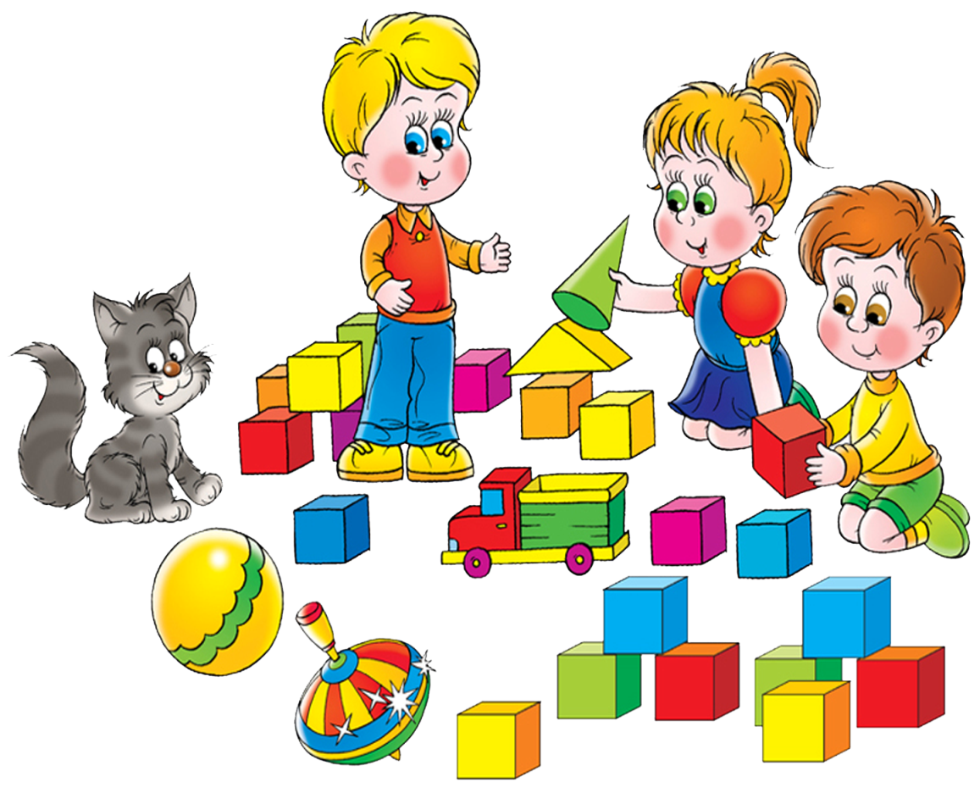
Опыт работы по сенсорному развитию детей раннего возраста
Подготовила: воспитатель МБДОУ «Детский сад «Ягодка»
Жбанова Надежда Владимировна

Slide 2
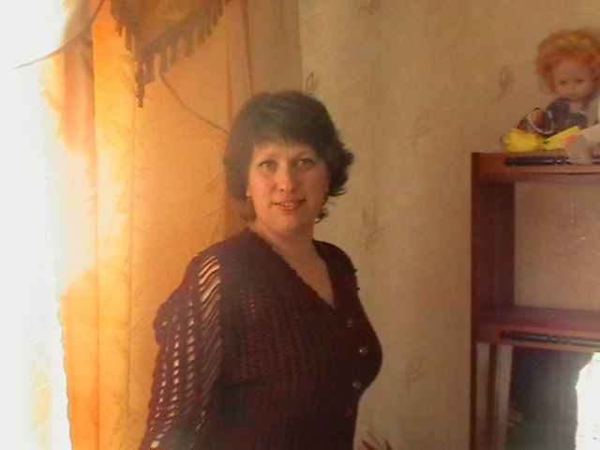
Жбанова Надежда Владимировна
Воспитатель
МБДОУ Детский сад «Ягодка»
Год рождении : 27.08.1974г
Должность: Воспитатель
Стаж педагогической деятельности 4 года
Профессиональна переподготовка: «Педагогика и методика дошкольного образования». (диплом о профессиональной переподготовке от 03.06.2015г.) Нижегородский институт развития образования г. Нижний Новгород
Курсы повышения квалификации:
ГБОУ ДПО Нижегородский институт развития образования курс
«Актуальные проблемы дошкольного образования в условиях введения ФГОС ДО – 108ч., 2014г.
Образование: высшее.
НИМБ «Нижегородский институт мененжмента и бизнеса» г..Н.Новгород Психолог.
Награждена почетной грамотой Управления образования администрации Большемурашкинского р-на за развитие системы дошкольного образования района

Slide 3
Сенсорное воспитание – это Формирование представлений о внешних свойствах предметов: их форме, цвете, величине, положение в пространстве, а также запахе и вкусе, накопление представлений об окружающем мире.

Slide 4
Актуальность
В соответствии с действующими федеральными государственными требованиями (ФГТ, Приказ №655 от 23 ноября 2009г.) в программе нового поколения «От рождения до школы» под редакцией Н.Е. Вераксы, Т.С. Комаровой, М.А. Васильевой на первый план выдвигается развивающая функция образования, обеспечивающая становление личности ребёнка и ориентирующая педагога на его индивидуальные особенности. В Программе комплексно представлены все основные содержательные линии воспитания и образования ребёнка от рождения до школы. Отдельным разделом в содержании образовательной области «Познание» представлено «Сенсорное развитие», которое направлено на формирование у детей всех возрастных групп познавательных интересов и на их интеллектуальное развитие.
Сенсорное воспитание – это развитие восприятия ребенка и формирование его представлений о внешних свойствах предметов: их форме, цвете, величине, положении в пространстве, запахе, вкусе и так далее. С восприятия предметов и явлений окружающего мира и начинается познание.
Сенсорное развитие является условием успешного овладения любой практической деятельностью. А истоки сенсорных способностей лежат в общем уровне сенсорного развития достигаемого в младшем дошкольном возрасте. Период первых 3-х лет – период наиболее интенсивного физического и психического развития детей. В этом возрасте при соответствующих условиях у ребенка развиваются различные способности: речь, совершенствование движений. Начинают формироваться нравственные качества, складываться черты характера. Обогащается сенсорный опыт ребенка посредством осязания, мышечного чувства, зрения, ребенок начинает различать величину, форму и цвет предмета.
Возраст раннего детства наиболее благоприятен для совершенствования деятельности органов чувств, накопления представлений об окружающем мире.

Slide 5
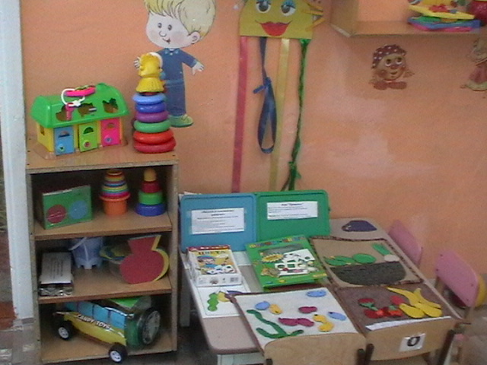
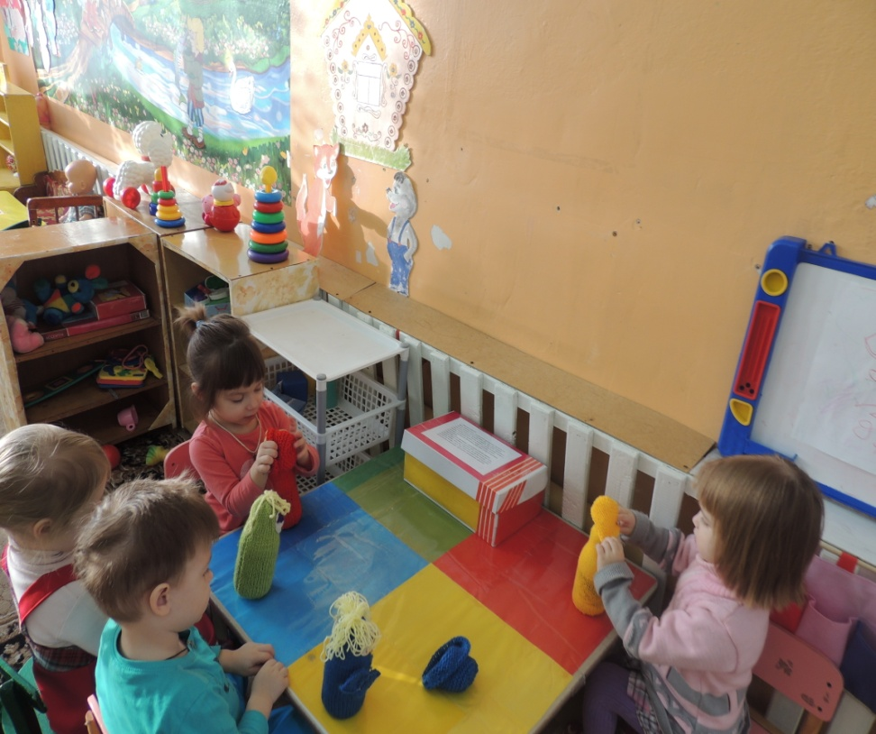
Цель: Сенсорное развитие направлено на то, чтобы научить детей воспринимать предметы их разнообразные свойства и отношения (Цвет, форму, величины, расположение в пространстве и т.д)

Slide 6
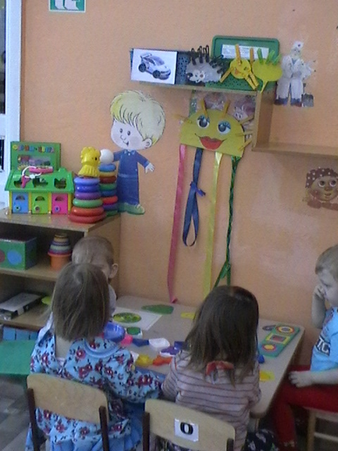
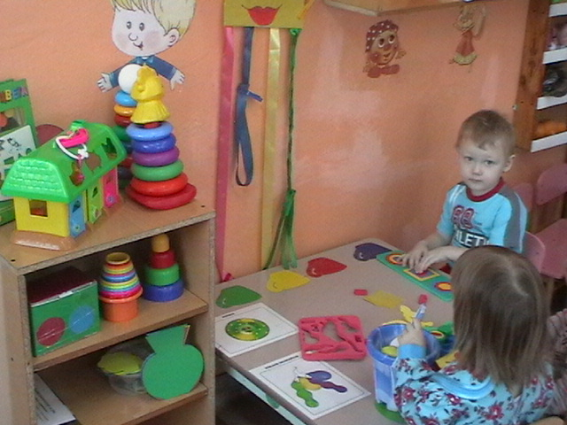
Игры детей в уголке сенсорного развития

Slide 7
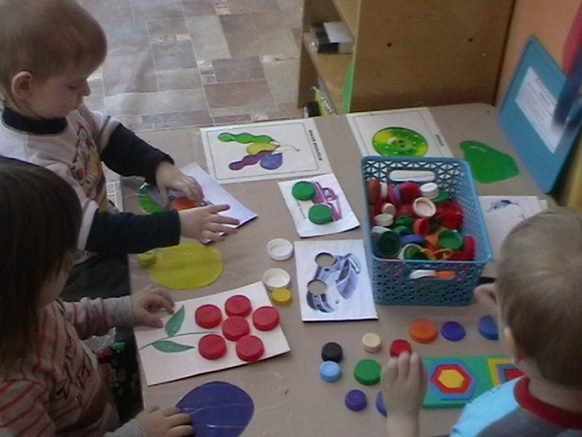
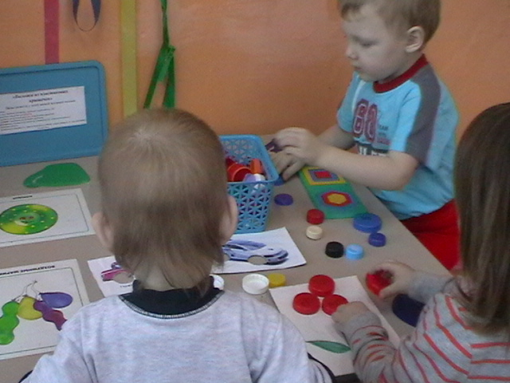
Игра «Сложи цветок», «воздушные шарики», «Снеговик» В этих играх дети учатся различать предметы по форме . Вставлять предметы данной формы в соответствующие для них отверстия.( по образцу)

Slide 8
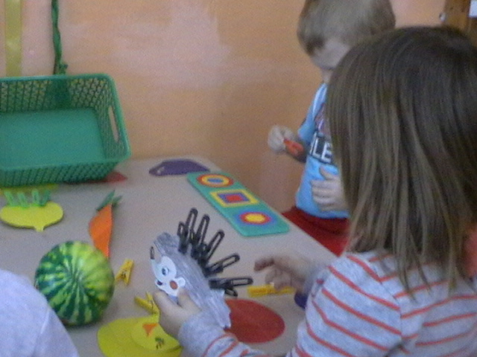
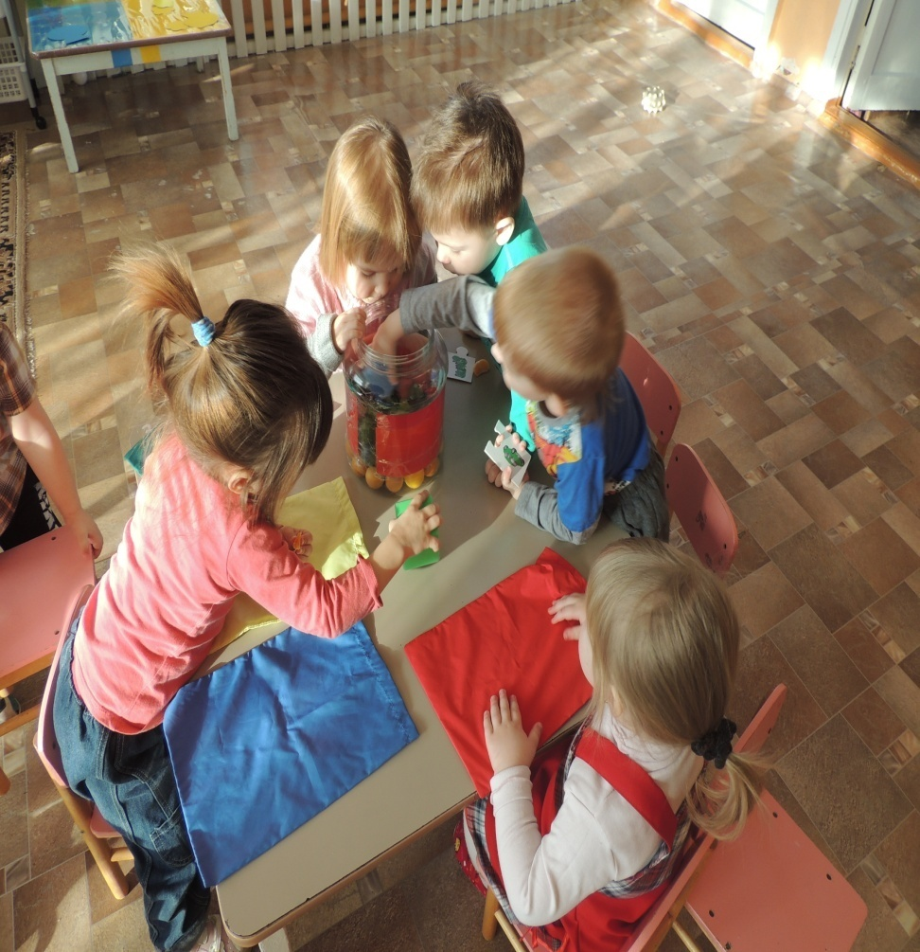
Игра « Забавные прищепки» « найди и назови», «подбери по форме» Цель: стимуляция сенсорно-моторного развития , зрительного восприятия мелкой моторики рук

Slide 9
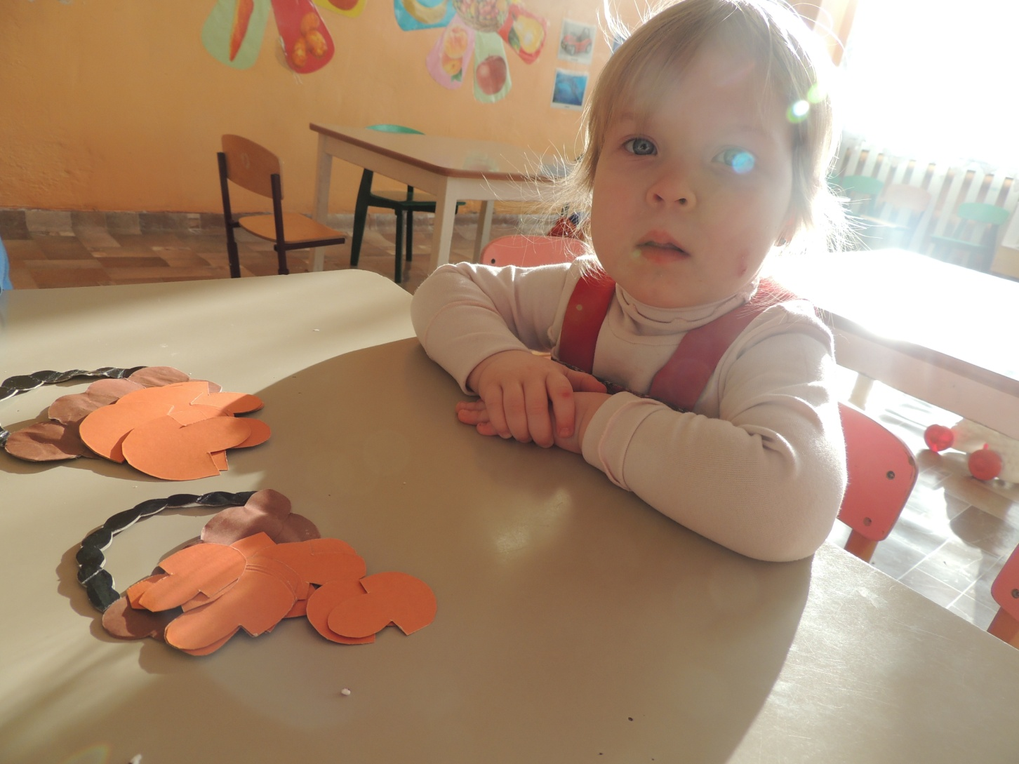
Игры на определение величины : «Собери урожай», «Грибочки по местам», «Веселые матрешки»,

Slide 10
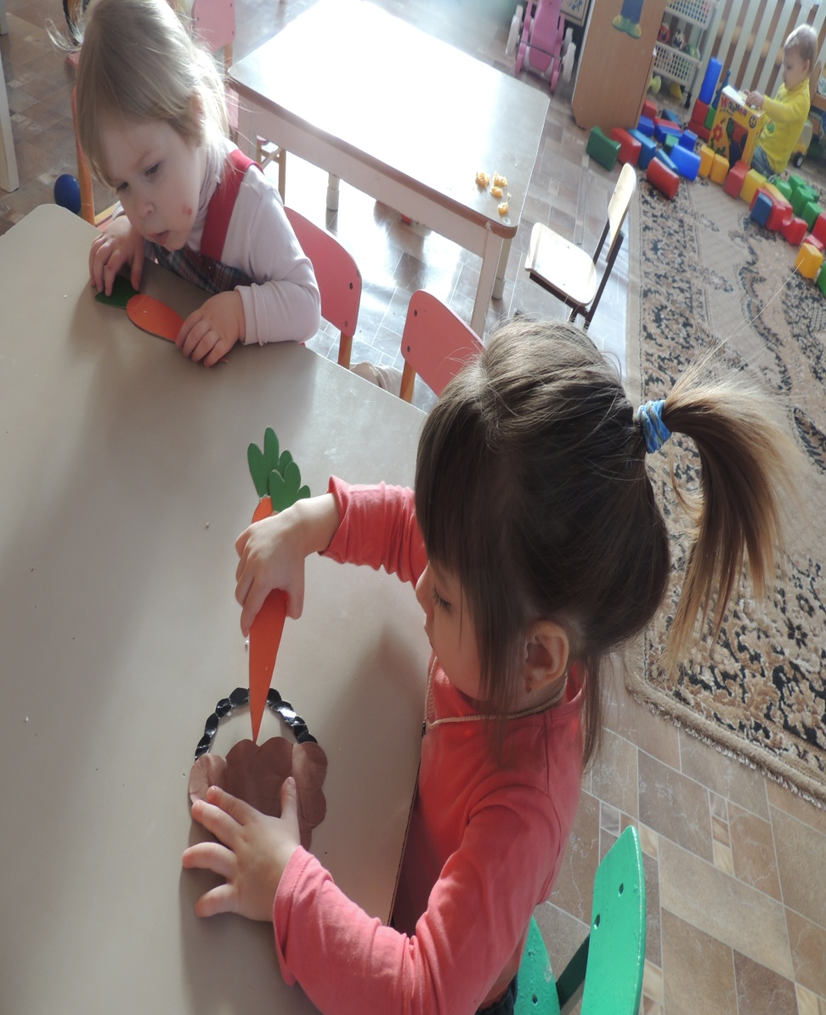
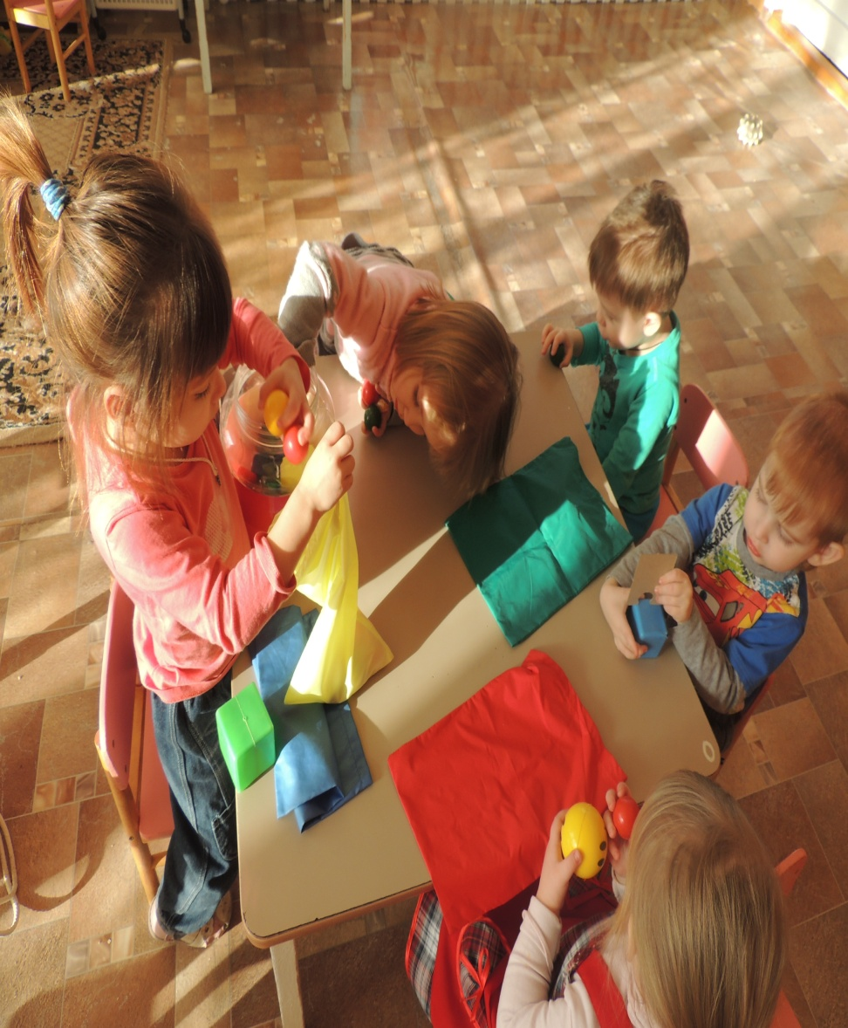
Эти игры учат детей различать, чередовать, группировать предметы по величине( большой маленький)

Slide 11
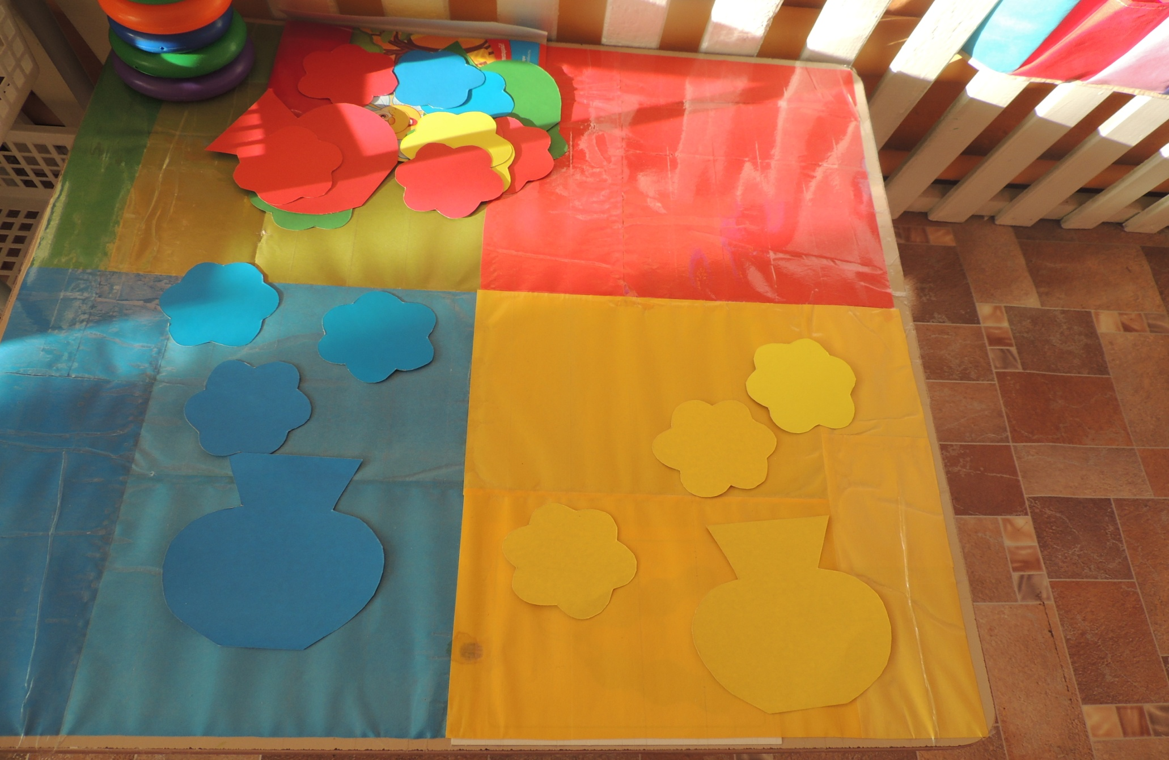
9

Slide 12
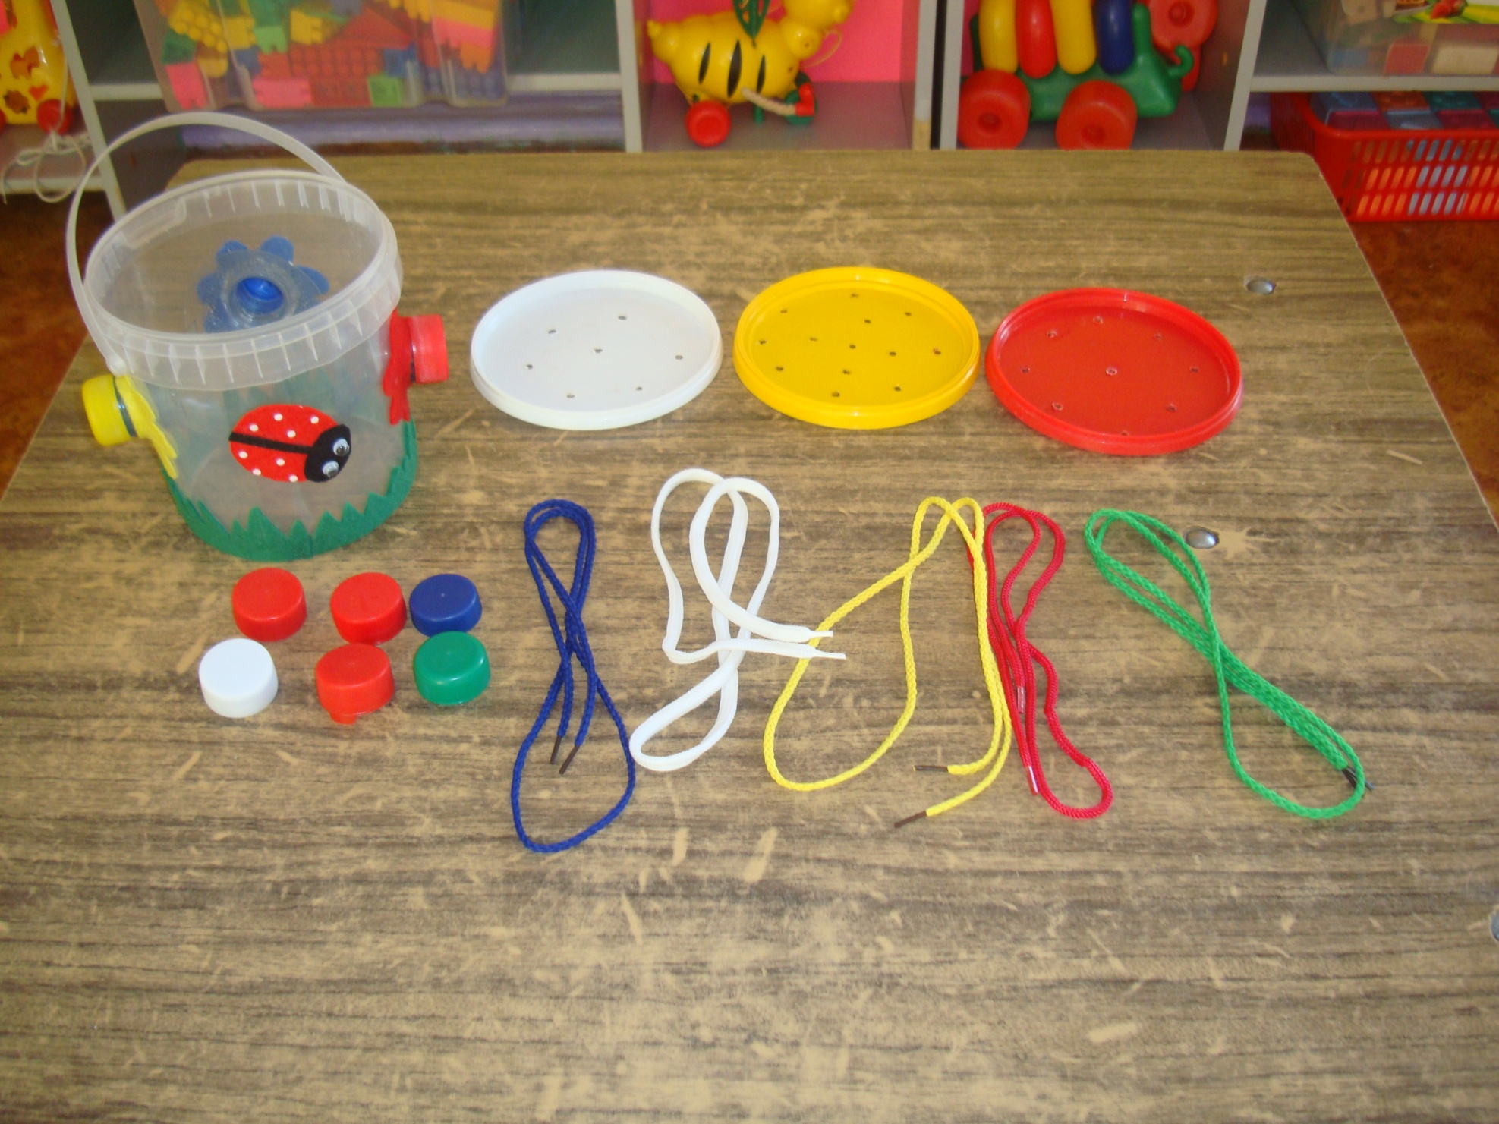
13

Slide 13
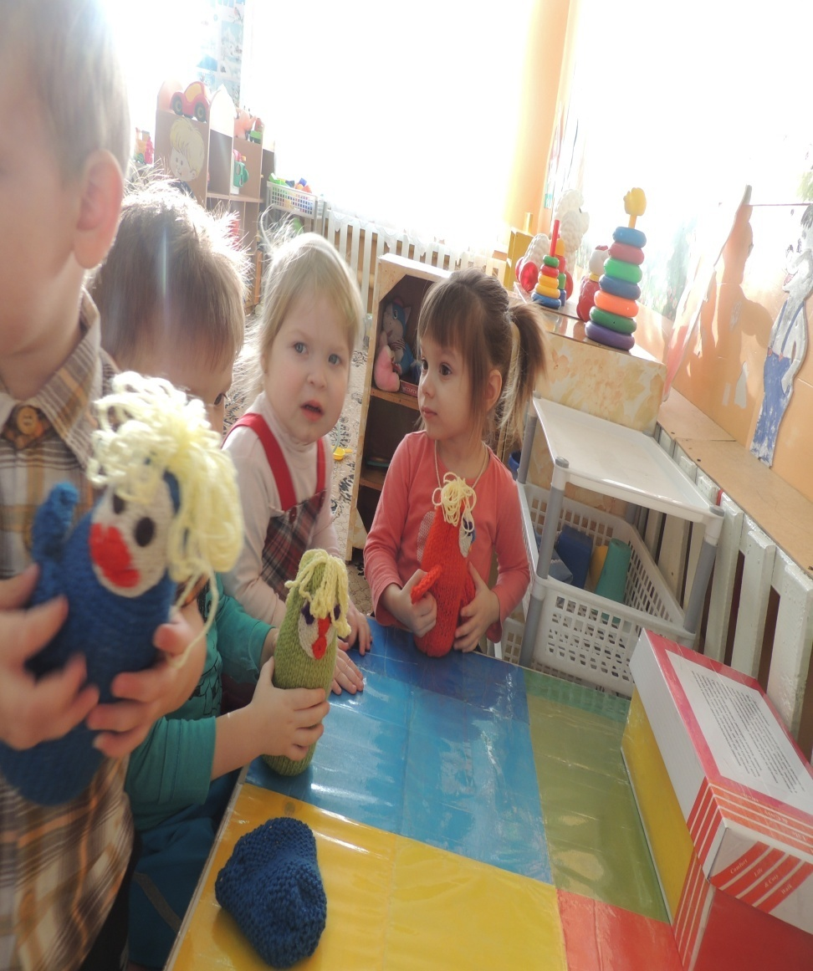
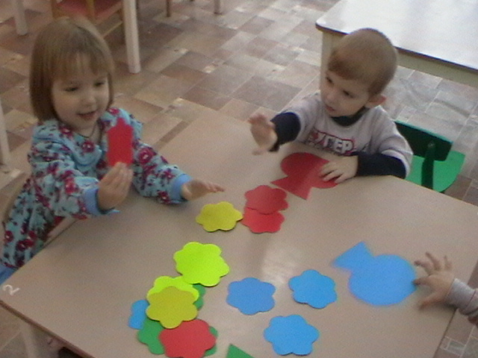
Дидактический материал вызывает у детей большой интерес, желание действовать. Играя в эти игры дети учатся группировать, соотносить предметы по цвету.

Slide 14
Результаты диагностики
Восприятие цвета (в %)

Slide 15
Результаты диагностики
Восприятие формы

Slide 16
Результаты диагностики
Сравнение предметов по величине

Slide 17
Результаты диагностики
Общий результат по сенсорному развитию
группы детей раннего возраста

Slide 18
ЗАКЛЮЧЕНИЕ
Проведение диагностического исследования позволило дать педагогам методические рекомендации, способствующие повышению уровня развития сенсорного воспитания детей раннего возраста.
Сенсорное воспитание необходимо планировать в тесной взаимосвязи со всеми остальными разделами работы, включать в процесс интегрированной деятельности, чтобы эта работа не превратилась в дополнительные занятия.
В результате исследования, было отмечено, что сенсорное развитие может осуществляться в разных видах деятельности – в действиях с предметами в игре, рисовании, лепке, занятиях со строительным материалом и др. Восприятие будет более полным, если в нём участвуют одновременно несколько анализаторов, т.е. ребёнок не только видит и слышит, но ощущает и действует этими предметами.

Slide 19
Спасибо за внимание!

